Slide 1
Maximalizace délky výboje pro U_{Bt} = 1200 V
Fakulta jaderná a fyzikálně inženýrská
Petr Světnička, Lukáš Vlček
10. 4. 2026

Slide 2
Úvod
Cíl: maximalizovat dobu výboje pro maximální B_{t}, tj. U_{Bt} = 1200 V
Volnost v parametrech U_{cd}, Δt = t_{cd} a p (+ stabilizace)
Nalezení nejlepších parametrů (U_{cd}, Δt, p) pomocí Bayesovské optimalizace
Poziční stabilizace nejlepšího výboje
Zasunutí nejlepšího výboje hlouběji do magnetického pole

Slide 3
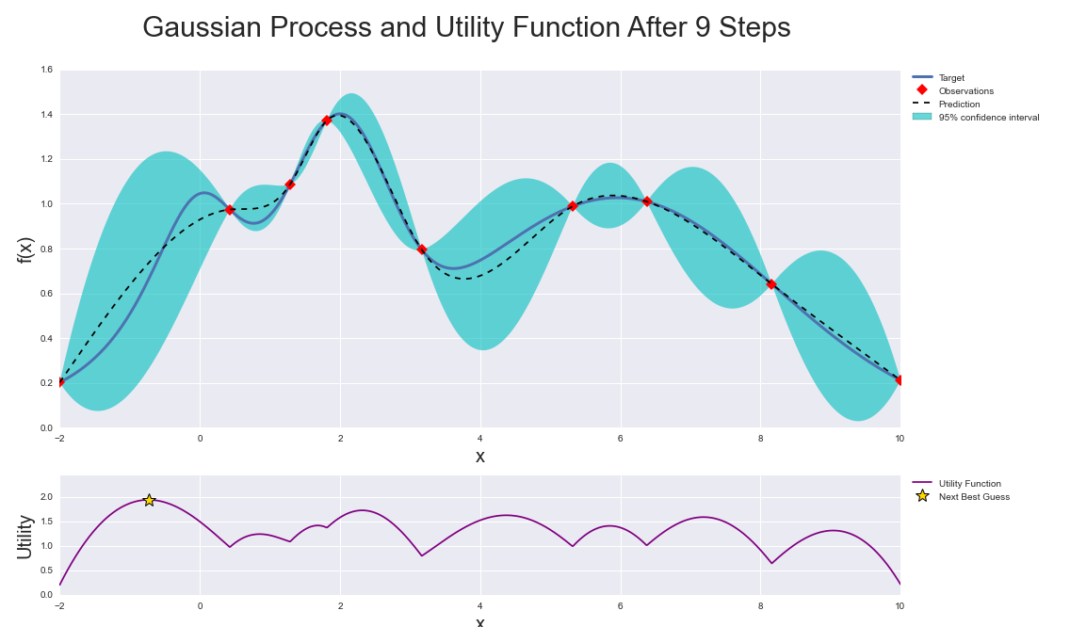
Bayesovská optimalizace
Zdroj: Github

Slide 4
Bayesovská optimalizace - implementace
Import knihovny
Funkce vyhodnocující požadované body (ručně přes input)
Definiční obor (U_{cd} ∈ [300; 750] V, Δt ∈ [0; 2161] µs, p ∈ [6; 17] mPa)
Deklarace optimalizace
Registrace naměřených hodnot
Spuštění optimalizace
Zpracování maxima

Slide 5
Nalezená maxima
Ideální parametry jsme nalezli po cca. 25 iteracích
Parametry pro nejdelší výboj při U_{Bt} = 1200 V:
U_{cd} ~ 460-470 V
p - příliš neovlivnil průběh výboje
Δt ~ 70 µs

Slide 6
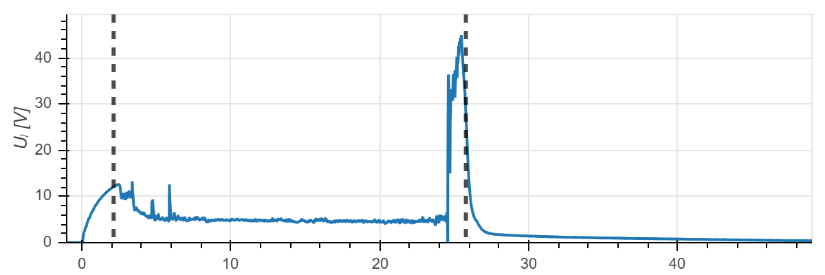
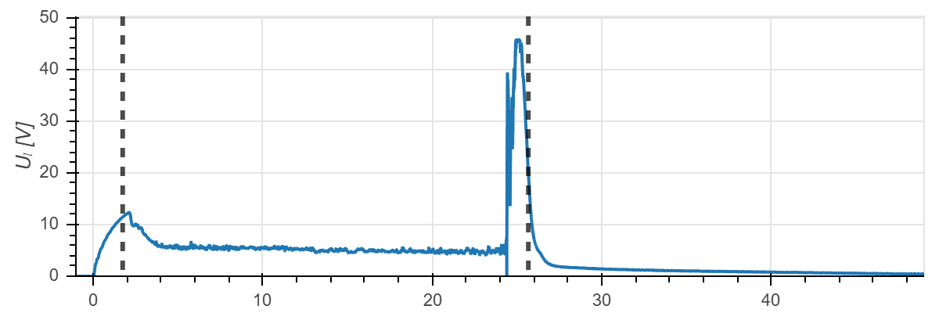
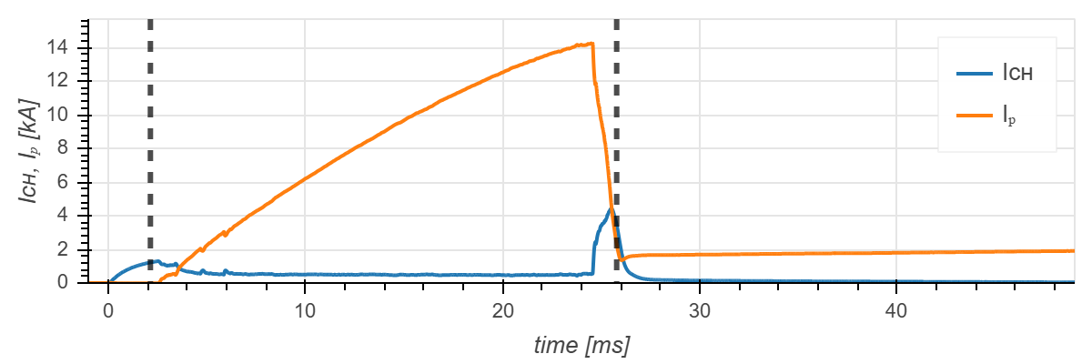
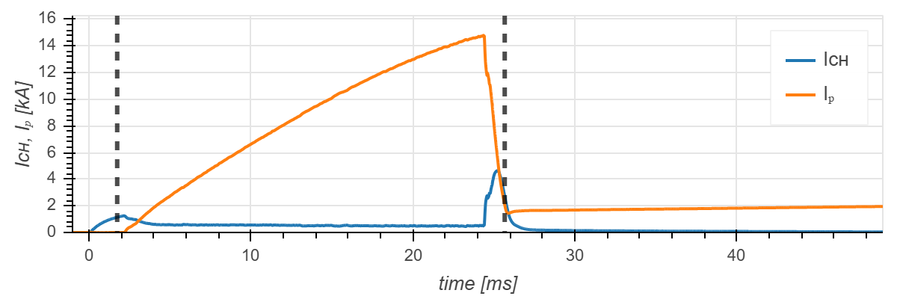
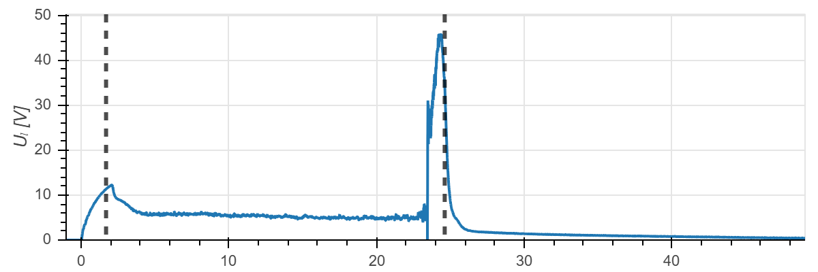
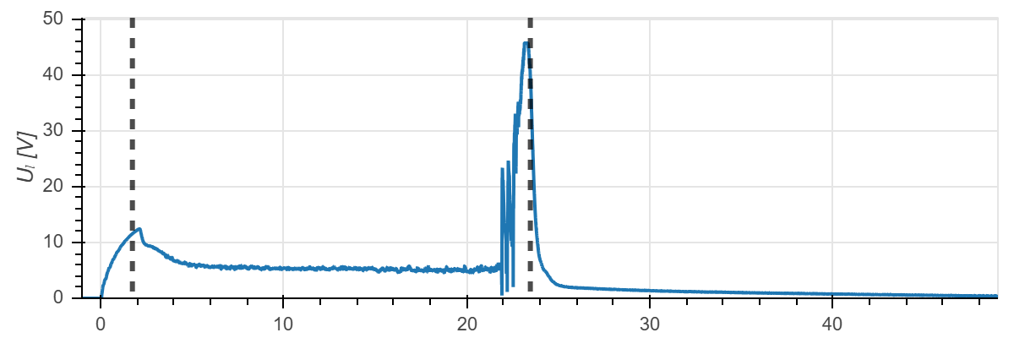
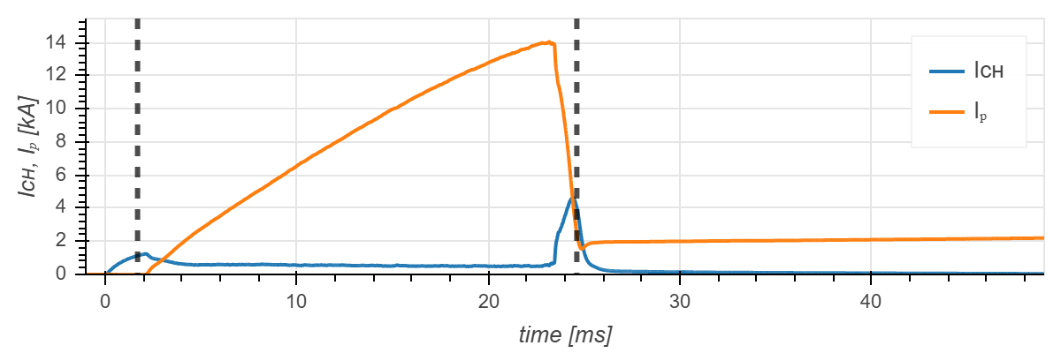
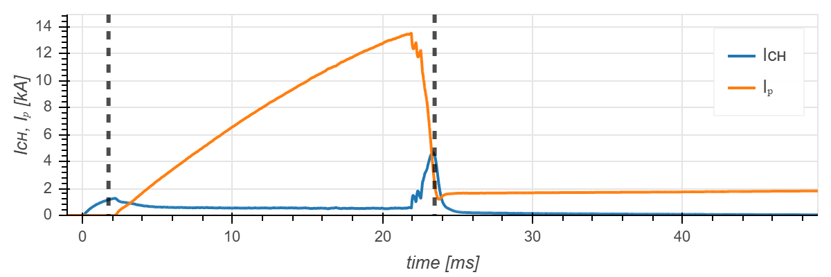
p = 5,77 mPa, Δt_{p} = 23,63 ms
#51880
p = 9,95 mPa, Δt_{p} = 23,91 ms
#51883
p = 13,90 mPa, Δt_{p} = 22,91 ms
#51881
p = 17,2 mPa, Δt_{p} = 21,72 ms
#51879

Slide 7
Stabilizace
Vybraný výboj pro stabilizaci: #51883
U_{cd} = 467 V, Δt = 70 µs, p = 10 mPa
Δt_{p} = 23,91 ms
Stabilizovaný výboj: #51884
Δt_{p} = 31,67 ms
Notes:
Upravil jsem číslo výboje

Slide 8
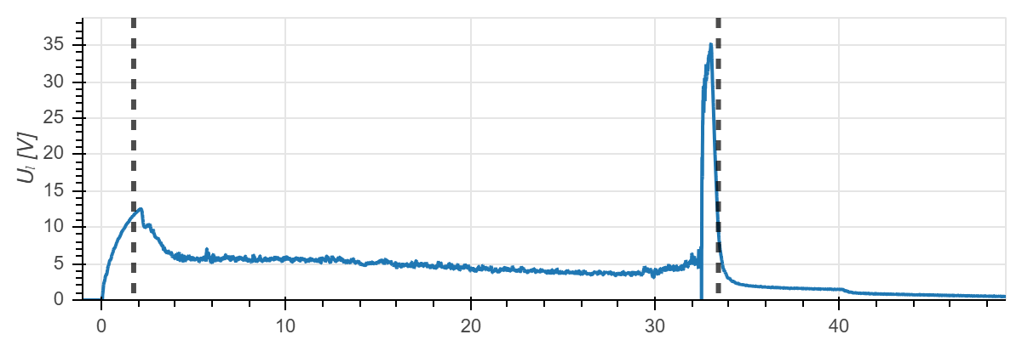
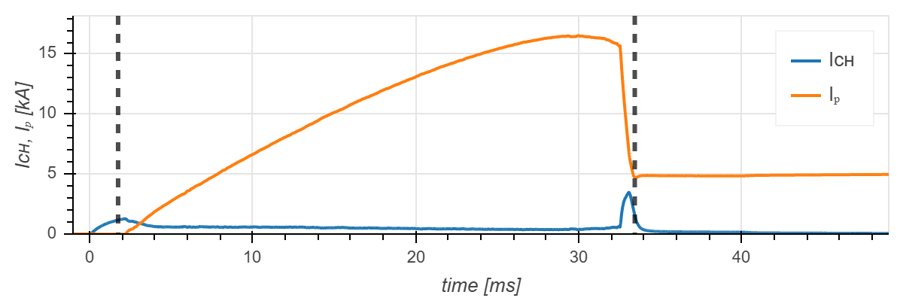

Slide 9
Zasunutí výboje hlouběji do magnetického pole
#51905 posunutí o 1000 µs
U_{cd} = 500 V
Δt_{p} = 26,44 ms
#51909 posunutí o 2000 µs
U_{cd} = 560 V
Δt_{p} = 0 ms
Neznámá závislost mezi Δt a U_{cd}

Slide 10
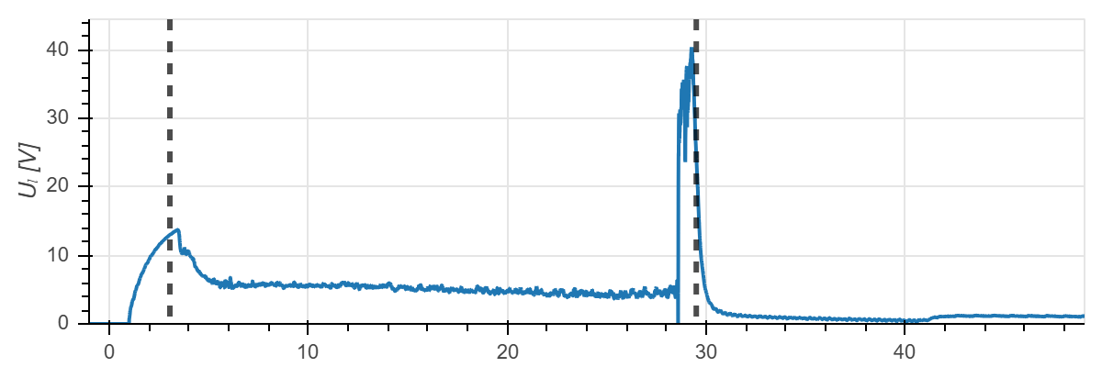
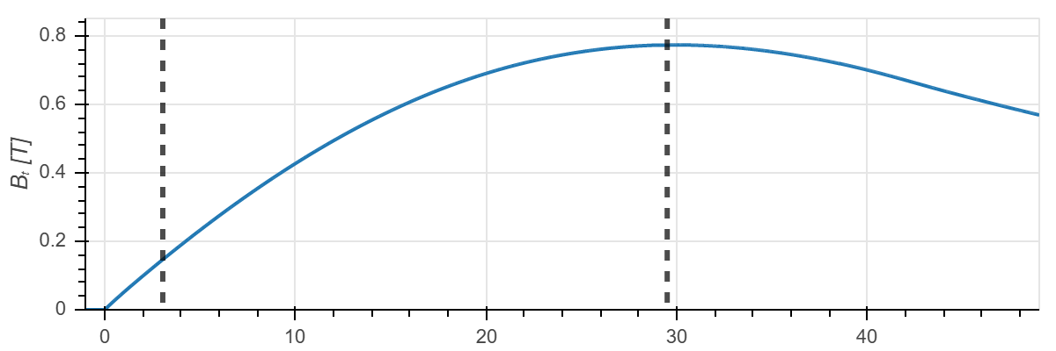
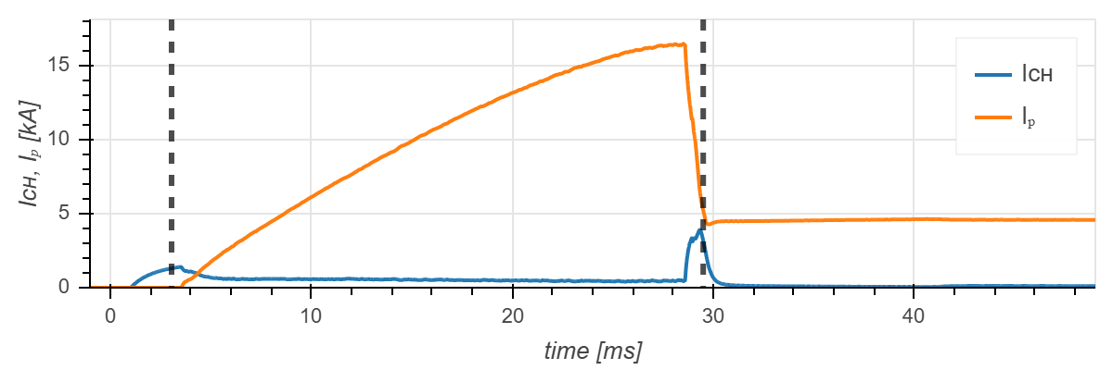

Slide 11
Závěr
Optimalizace nalezla optimální U_{cd} a Δt
Různé tlaky příliš neovlivnily průběh výboje
Poziční stabilizací jsme prodloužili výboj na 31,67 ms
Posunuli jsme začátek výboje o 1 ms hlouběji do magnetického pole
Prostor pro zlepšení:
Proudová stabilizace
Posunutí výboje o 2 ms pomocí proudové stabilizace

Slide 12
Poděkování
panu Ing. Vojtěchu Svobodovi SCs.
za umožnění práce na Tokamaku GOLEM,
odborné vedení a věnovaný čas
panu Ing. Ondřeji Fickerovi Ph.D.
za seznámení s BO výbojů
(FYS v minulém ročníku)
panu Václavu Vinclerovi
za seznámení s implementací BO
(rovněž FYS v minulém ročníku)

